Slide 1
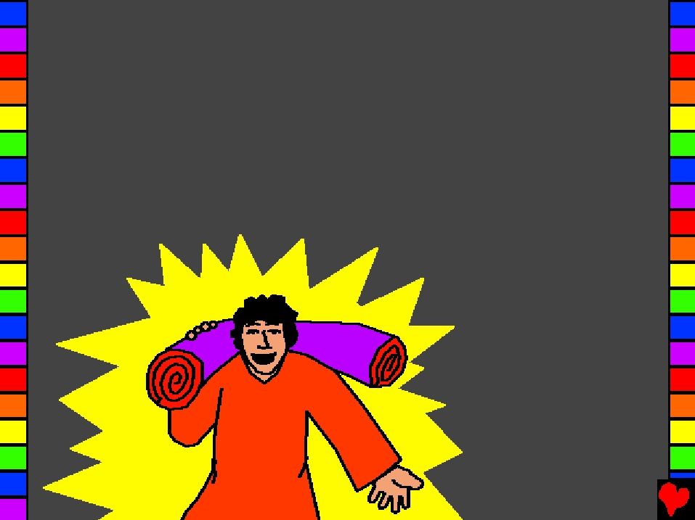
Библија за дјецу
представља
Исусова чуда

Slide 2
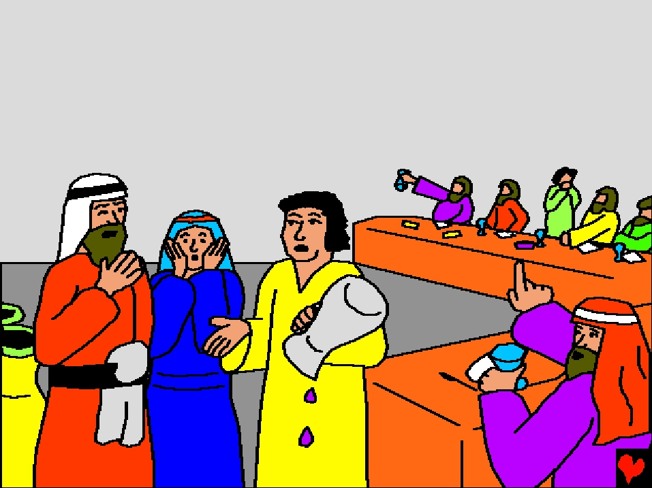
Исус је учинио много чуда. Чуда су била знак да
покажу да је Исус заиста Син Божији. Прво чудо се
десило на свадби. Појавио се проблем. Није било
довољно вина за свакога.

Slide 3
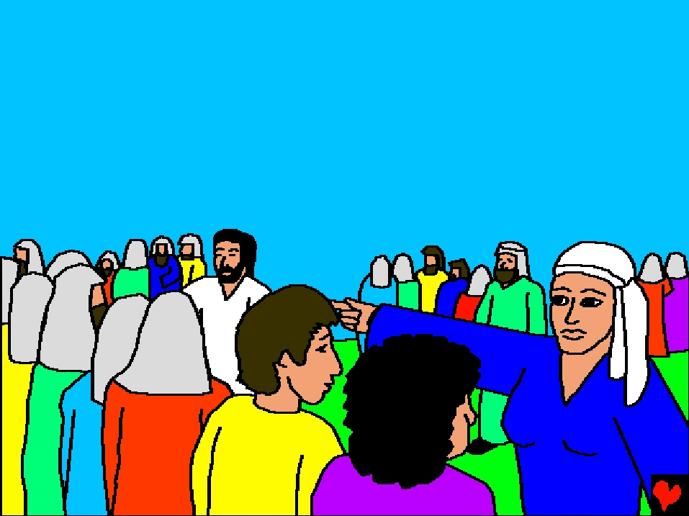
Марија, мајка Христова, рекла је Њему
о томе, а потом је рекла слугама да
учине шта год им Христос нареди.

Slide 4
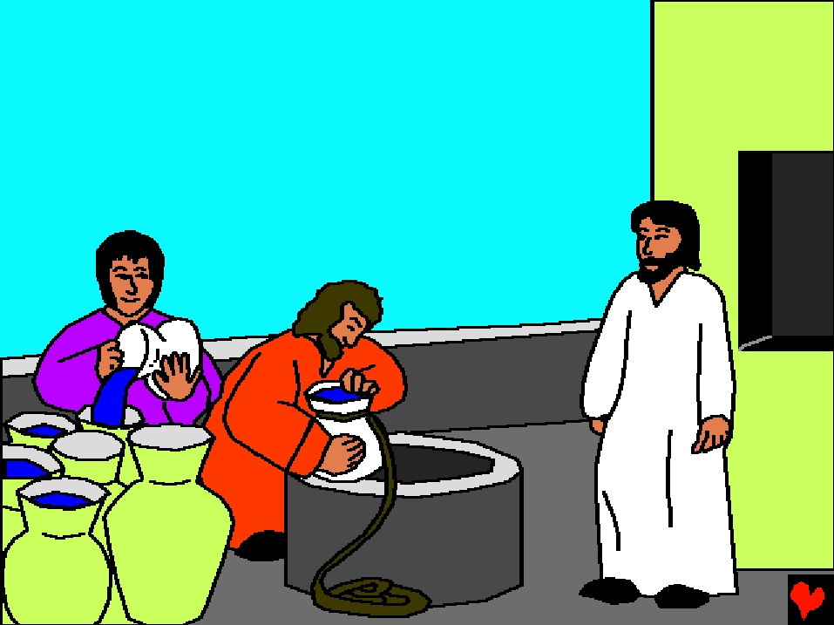
„Испуните ове посуде водом,” рекао је
Исус. „Вода”? можда су они питали.
Да, вода је оно што је Исус тражио.

Slide 5
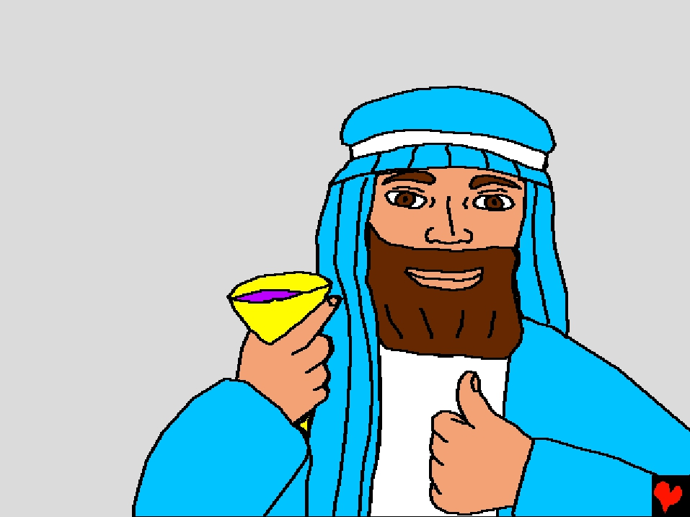
Исус је тада рекао
слугама да узму из
једног великог
крчага и дају
пехарнику да проба
укус. Вода је сада
вино! Добро вино!
Најбоље вино!

Slide 6
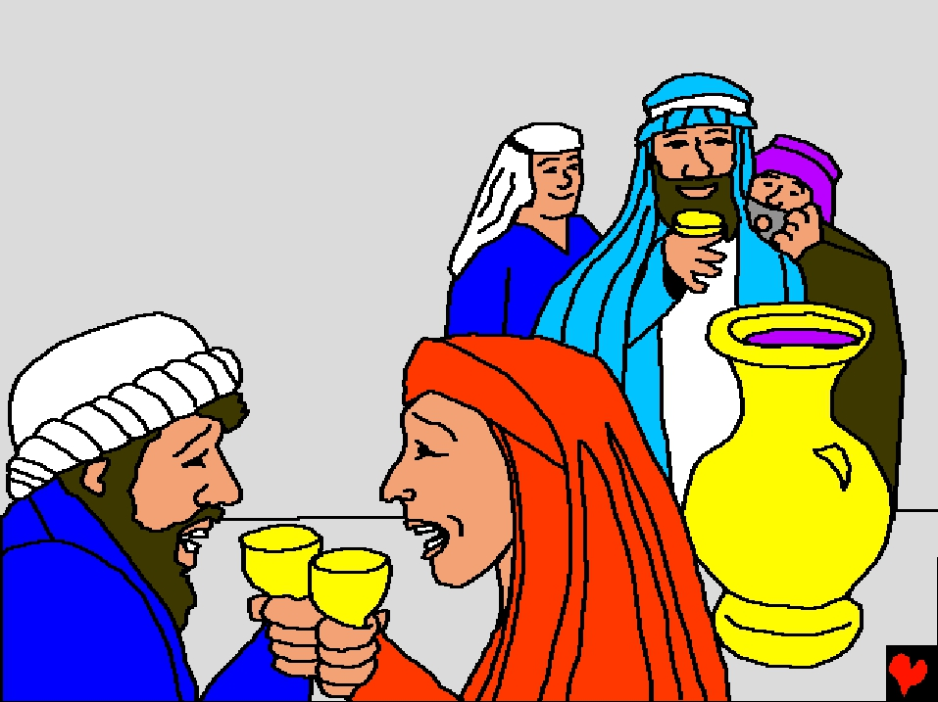
Слуге су биле запањене.
Исус је претворио воду
у вино. Само Бог може
да уради таква чуда.

Slide 7
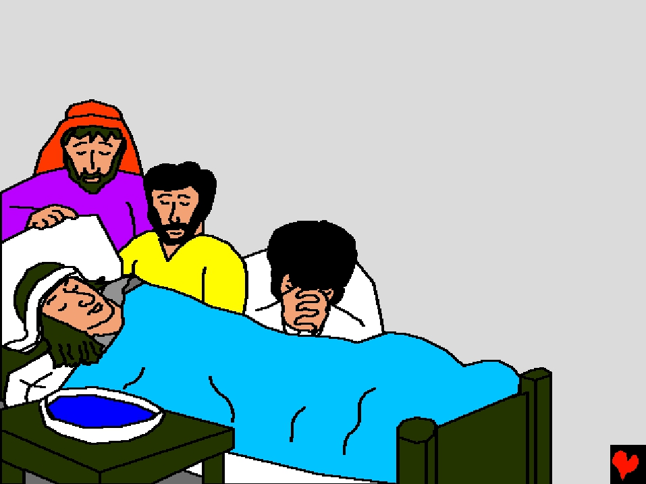
Исус чинио многа друга чуда.
Једне вечери, он и његови
ученици отишли у кућу Петрову.
Петрова ташта је била веома
болесна и имала је грозницу.

Slide 8
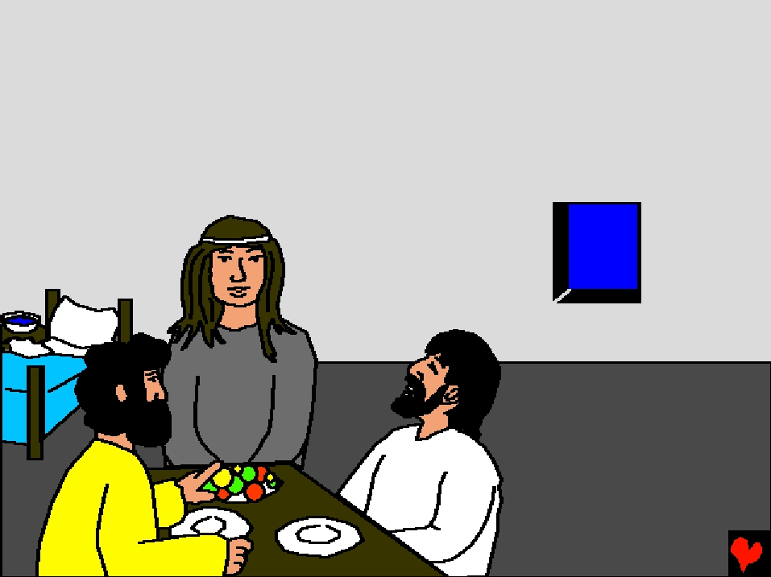
Исус је додирнуо руку болесне жене. У тренутку јој
је било добро поново. Она је устала и почела да
служи Исуса и апостоле.

Slide 9
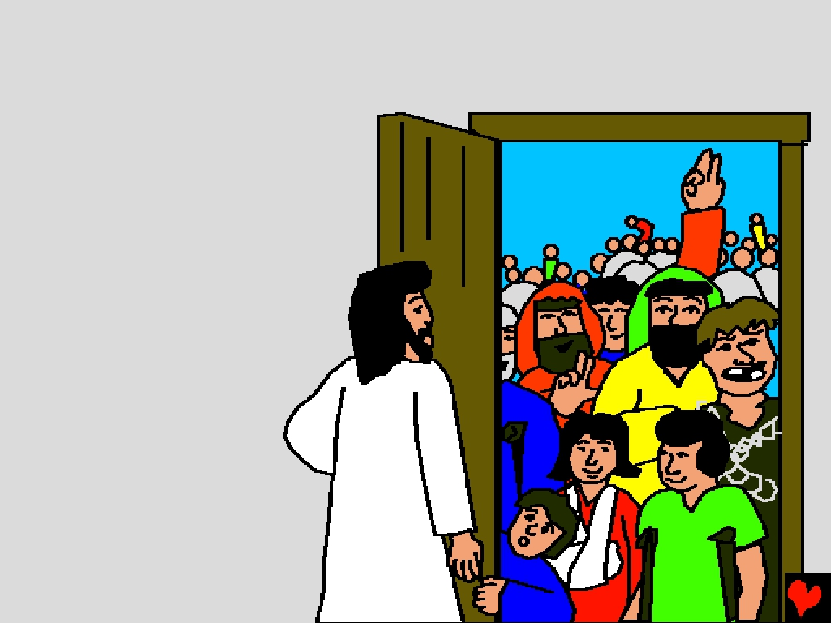
Изгледало је да се
цијели град окупио
на вратима те вечери.
Дошли су болесни
људи - слијепи,
глуви, нијеми,
обогаљени. Чак и
људи са демонима
који живе ду
нагрнули
Исусу. Да ли
је Он могао да
помогне свима?

Slide 10
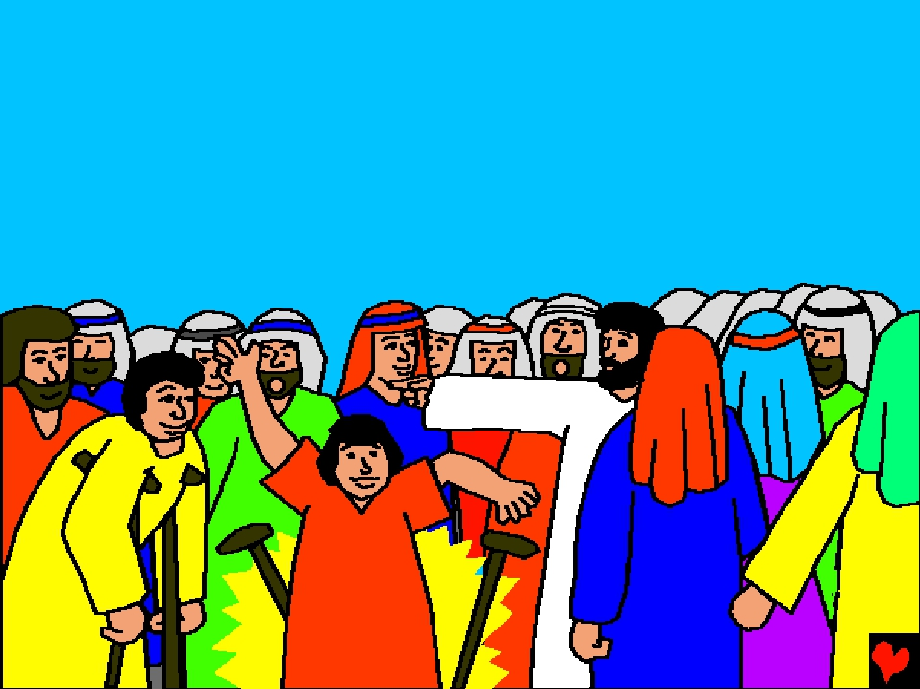
Исус, Божији Син, је могао да помогне. Он
је и помогао. Сви који су дошли Њему били су
излијечени. Људи који су се вукли кроз живот на
штакама сада су могли да ходају, трче и скачу.

Slide 11
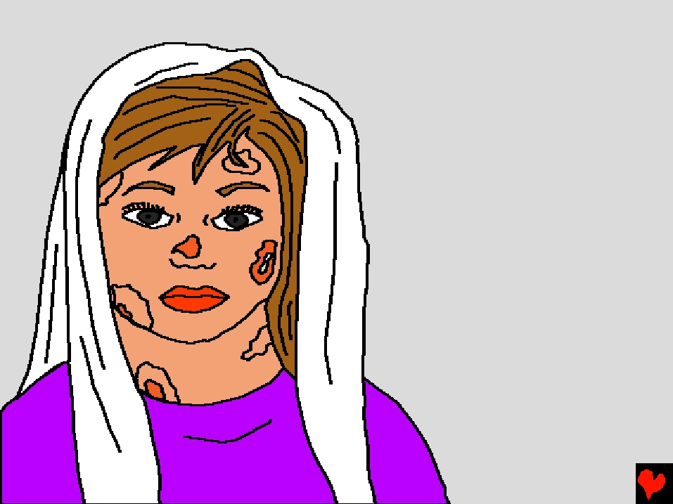
Дошли су и други,
који су били
нагрђени губом.

Slide 12
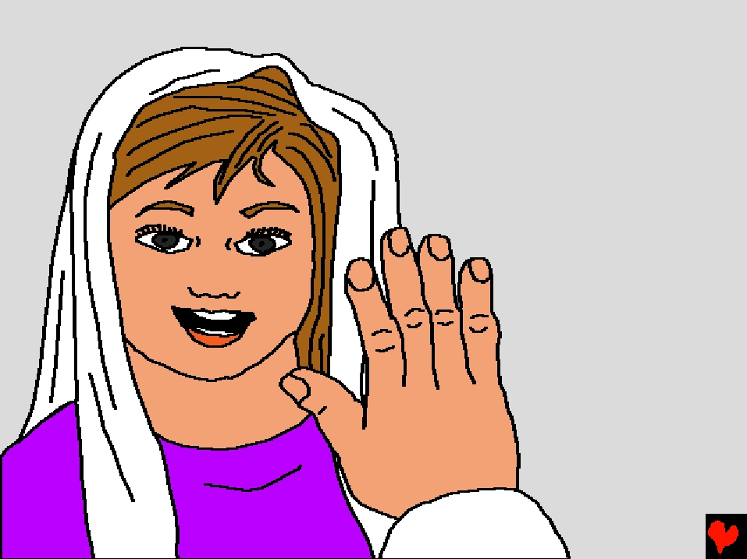
Они су постали
здрави и чисти
јер их је Исус
излијечио.

Slide 13
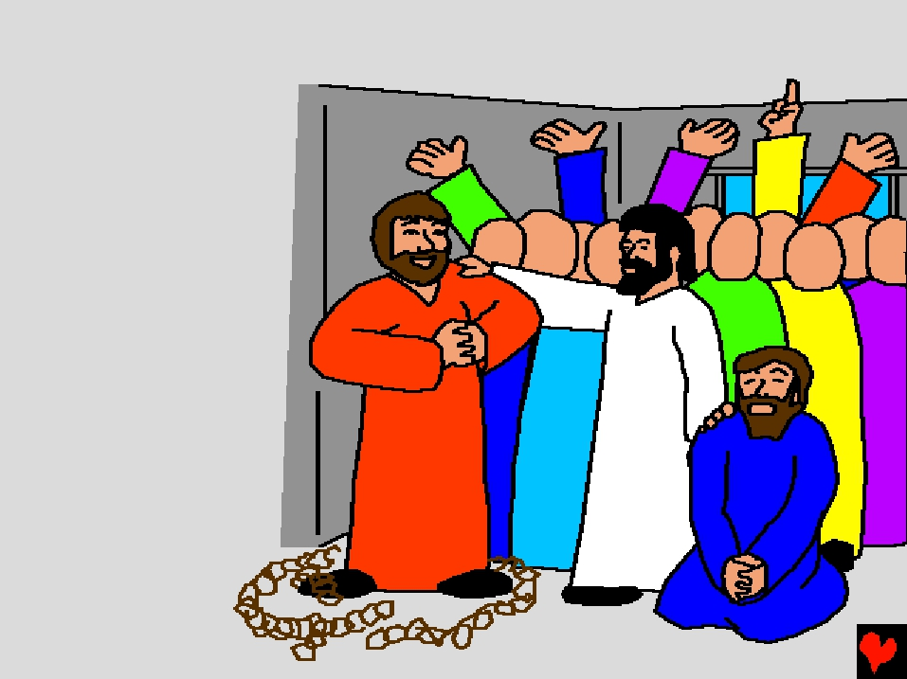
Мушкарци и
жене које су
мучили демони
стајали су пред
Исусом. Он
је наредио
демонима да
их напусте.
Док су демони
послушали,
у страху,
несрећни људи
су постали
мирни и
радосни.

Slide 14
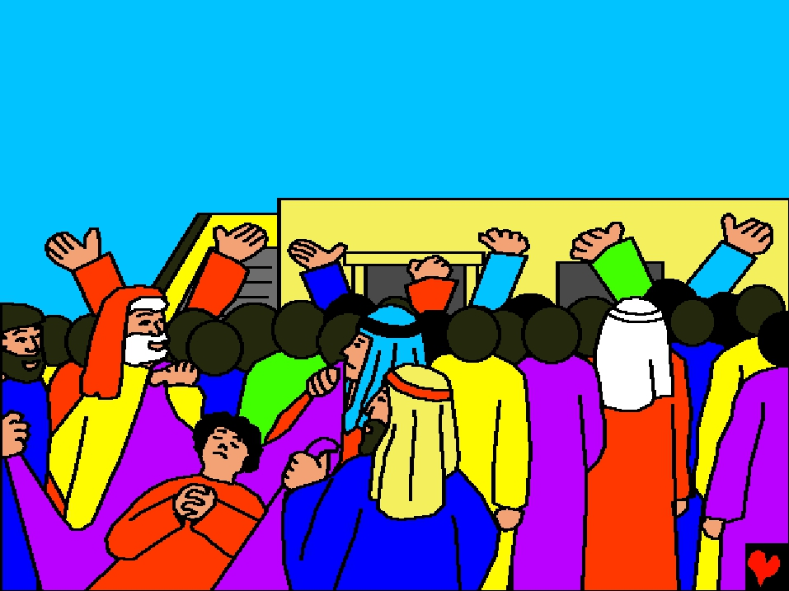
Иза гомиле, четири мушкарца покушавала су да
помогну свом пријатељу да дође до Исуса. Али они
нису могли да се приближе. Шта би они могли да
ураде?

Slide 15
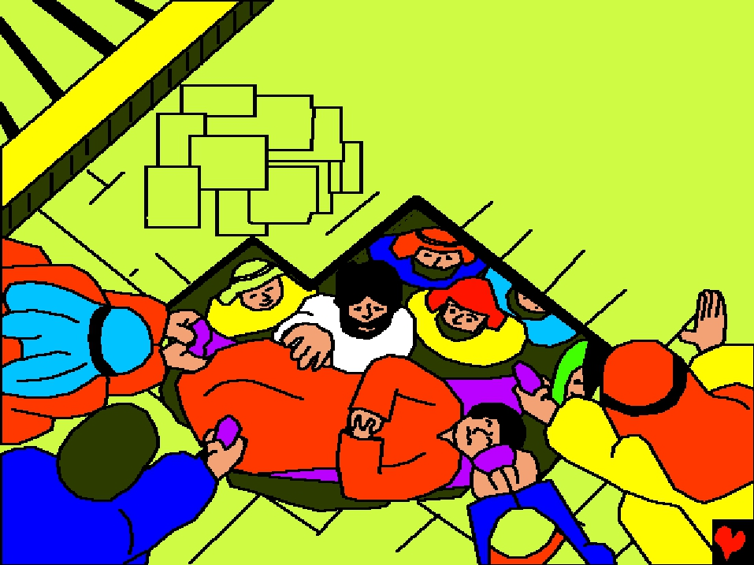
Носећи болесника на кров куће,
четири вјерна пријатеља
открили су кров куће и
спустили га унутра.
Сада је био
близу
Исуса.

Slide 16
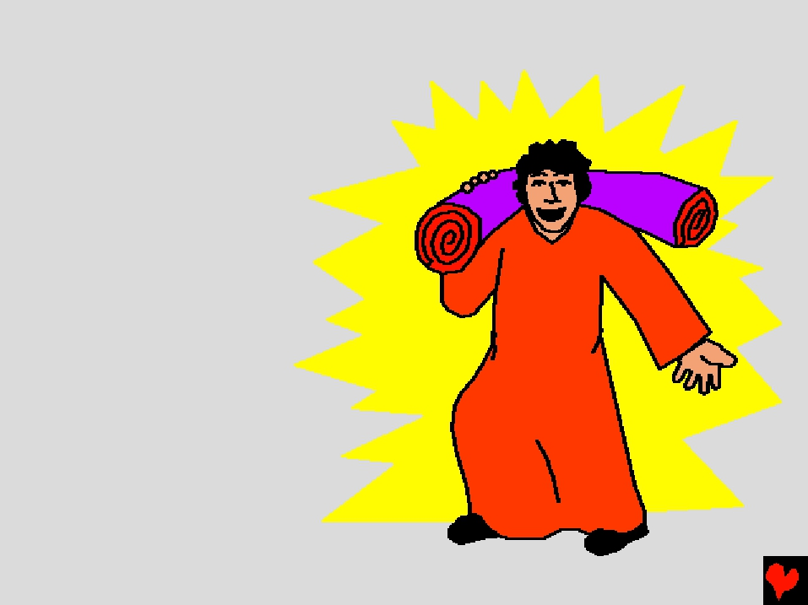
Исус је видео да су
четири пријатеља
имали јаку вјеру.
Он је рекао
болесном човјеку:
„Твоји гријеси
су опроштени.
Узми свој кревет
и ходај.” Човјек
је устао, здрав
и јак. Исус га
је исцијелио.

Slide 17
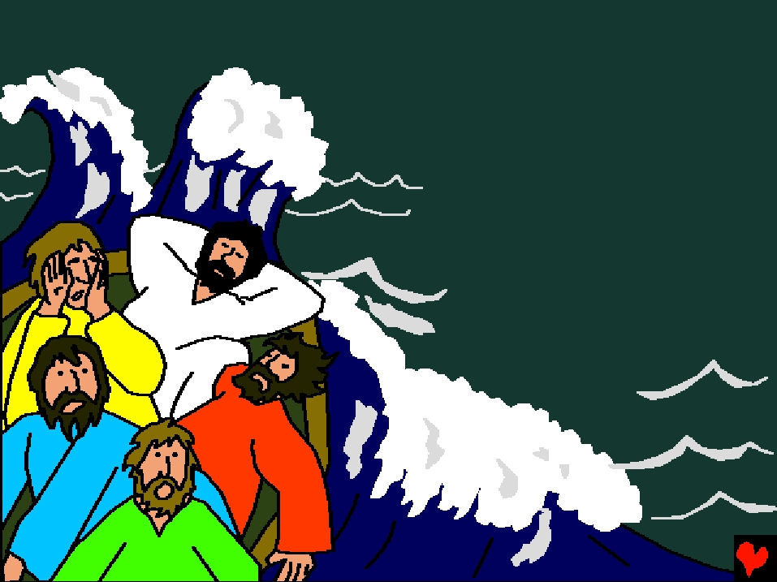
Ускоро након тога, Исус је био у чамцу
са ученицима. Застрашујућа
олуја је настала на мору.
Исус је био заспао.
Престрављени
ученици су га будили.
„Господе, спаси нас”,
викали су. „Ми
пропадамо”.

Slide 18
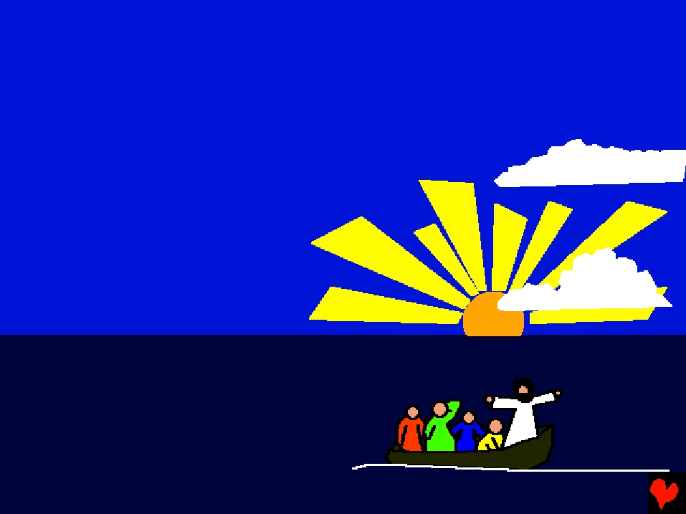
„Будите мирни”, Исус је заповиједио таласима.
Одједном, море се умирило. „Какав је ово човјек?”
Његови ученици су шапутали. Чак му се
и вјетар и море покоравају. Они
су вјеровали да је Исус
Божији Син, јер су
његова чуда
показала Његову
славу. Ученици
нису знали, да ће
Исус учинити чак
и већа чуда док
Он буде боравио
међу људима.

Slide 19
Крај

